Slide 1
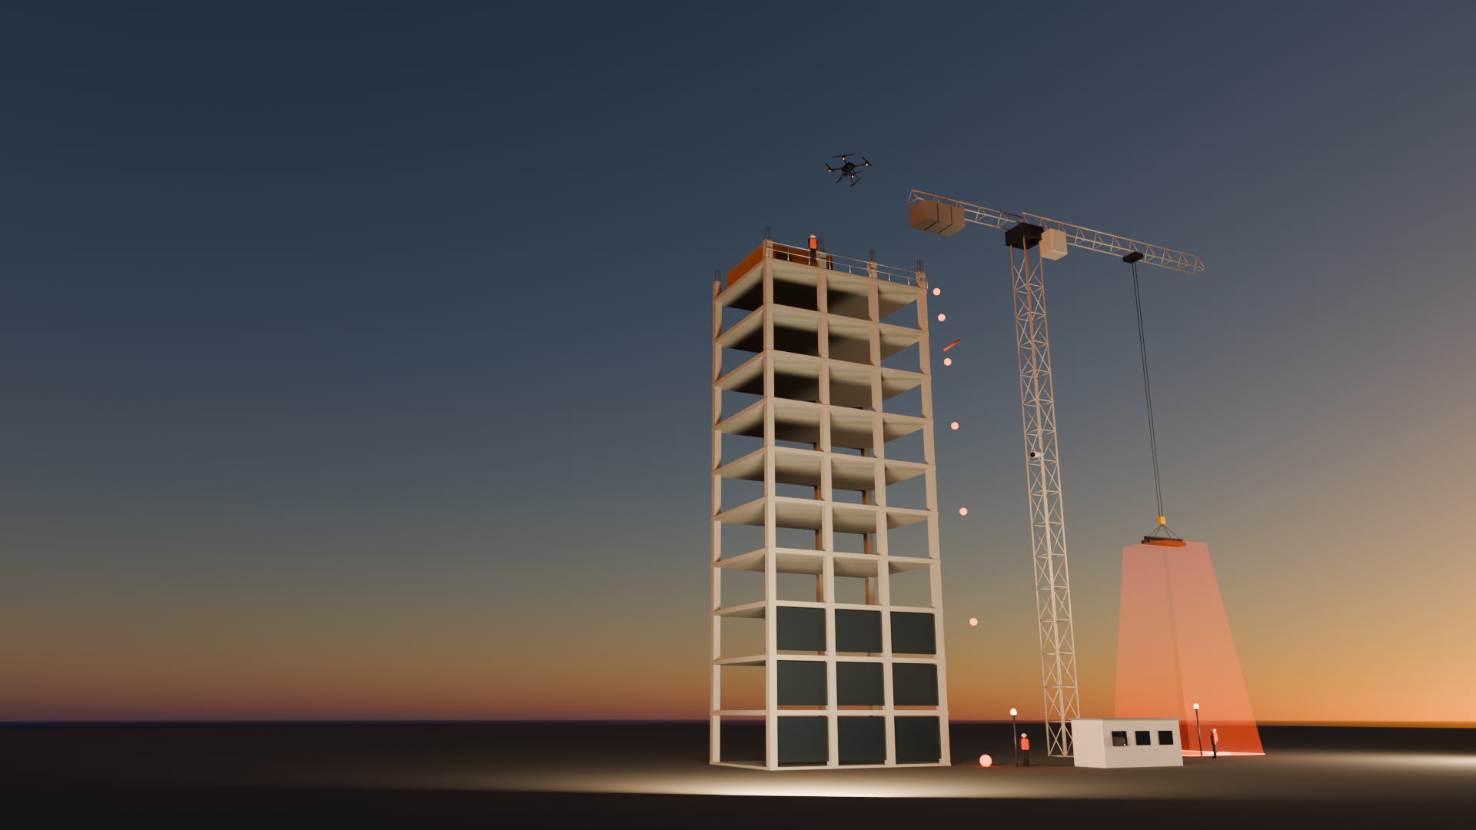
건설현장 낙하물 사고 예방을 위한
AI 낙하물 안전 관제
DropZero
건설현장 낙하물 사고, 맞기 전에 막습니다
팀 GA 이승보 · 이성재 · 장재홍
2026 신한 스퀘어브릿지 대학생 창업 공모전 HERO IR

Slide 2
지난해 건설 현장에서 286명이 일하다 숨졌습니다
01
시장·사업성 검토
2025년 산업현장 사고사망자 605명 중 47%가 건설업에서 나왔습니다.
날아오거나 떨어진 물체에 맞은 사고(물체에 맞음)는 사망 원인 2위입니다.
건설업 사고사망
사고사망 발생 형태
: 전 산업의 절반 가까이
: 물체에 맞음 72명, 떨어짐 다음으로 많습니다
KEY IMPLICATIONS
286명
물체에 맞음 72명
사망 원인 2위 (전 산업)
2025년 건설업 재해조사 대상 사고사망자
전년 대비 +3.6% · 전 산업 605명 중 47%
낙하물 전담 솔루션 부재
기존 AI CCTV는 안전모·침입 위주
출처: 고용노동부 「2025년 재해조사 대상 사망사고 발생 현황」(2026. 3.), 연합뉴스 2026. 3. 31. 보도 재인용

Slide 3
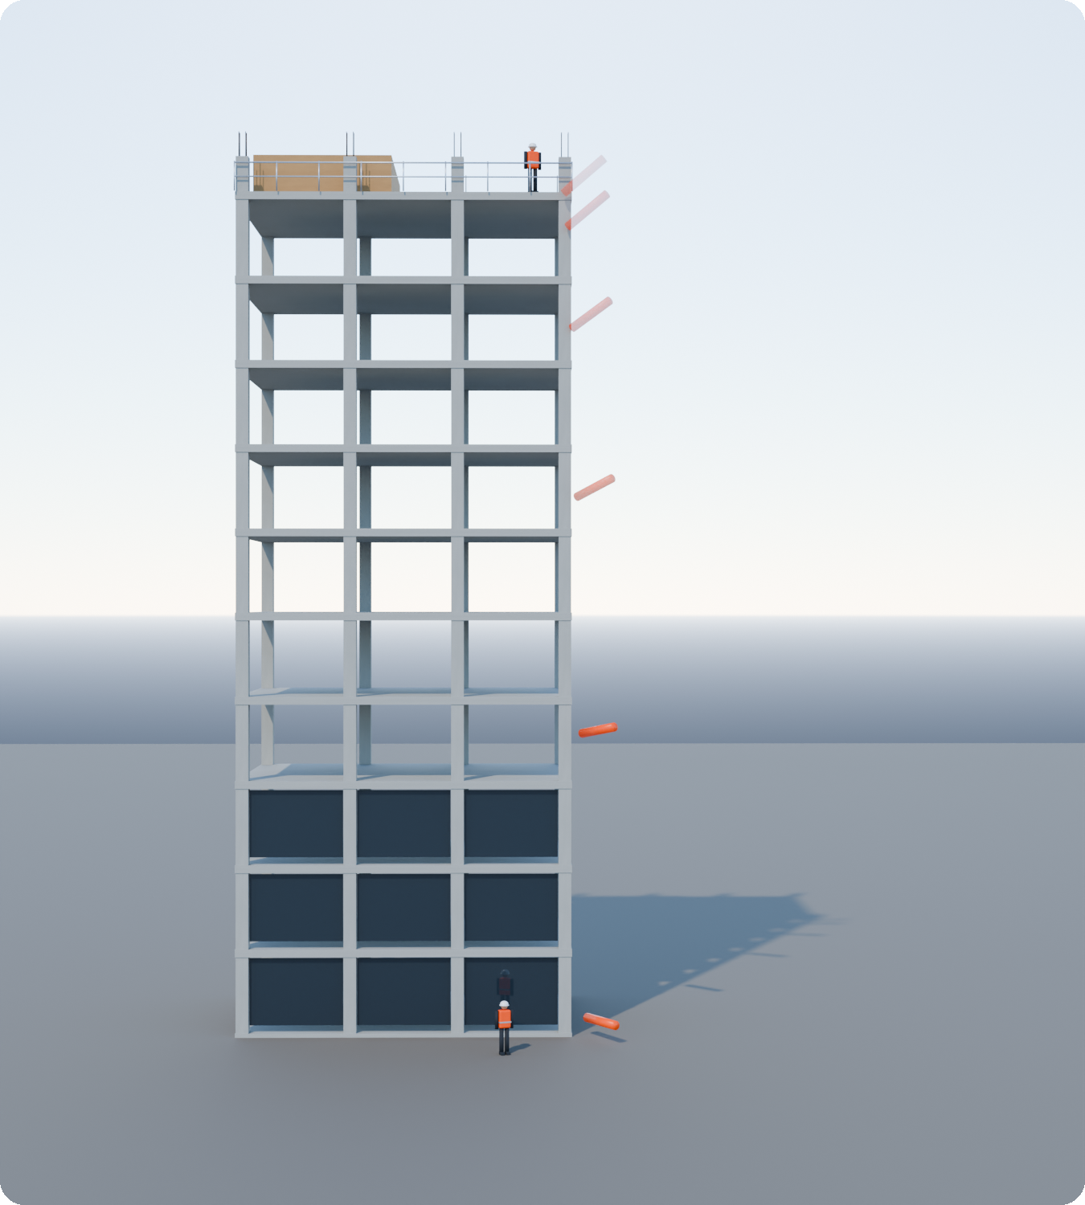
30m에서 떨어진 공구는 2.47초 만에 바닥에 닿습니다
01
시장·사업성 검토 · 현장의 한계
1
보고 피하기엔 짧습니다
경보를 듣고 판단해 1~2m 피하는 데 1.5~2.5초가 걸립니다. 17m보다 낮은 곳에서 떨어지면 경보만으로는 막을 수 없습니다.
1.0초
1.5초
2
누가 아래에 있는지 모릅니다
인양 중 하부 출입 통제는 신호수 한 사람의 눈에 달려 있습니다. 크레인이 움직이면 위험한 자리도 같이 바뀝니다.
2.0초
3
다치지 않으면 기록이 없습니다
사람이 맞지 않은 낙하는 보고되지 않습니다. 어느 현장이 위험한지 미리 가려낼 데이터가 쌓이지 않습니다.
2.47초 · 바닥
POINT
경보보다 먼저, 떨어질 물건 아래에 사람이 없게 해야 합니다.

Slide 4
국내 스마트 안전장비 예산 한도는 연 7,430억 원입니다
01
시장·사업성 검토 · 시장 규모
건설사는 산업안전보건관리비의 20%까지 스마트 안전장비에 쓸 수 있습니다.
해외 건설현장 안전 모니터링 시장은 2025년 3.7조 원에서 2030년 6.4조 원으로 커질 전망입니다.
국내 시장
글로벌 시장
: TAM · SAM · SOM
: 단위 조 원, 2024~25년 → 2030년
3.7조 원
KEY IMPLICATIONS
TAM
글로벌 건설현장 안전 모니터링 (2025)
단가는 산안비 한도 안
7,430억 원
300억 원 현장 한도 월 약 330만 원
SAM
국내 산안비 중 스마트 장비 한도 (연)
싱가포르 영상감시 의무화
S$500만 이상 현장 · 2024. 6.
60억 원
SOM
5년 차 목표 · 200개 현장 × 월 250만 원
미국 struck-by 사망 2위
건설 4대 위험 · 2023년 154명
출처: 건설산업연구원(2026. 4.), 고용노동부고시 제2024-53호·제2025-11호, Research and Markets·Mordor Intelligence(2025), MOM, CPWR · SAM = 건설수주 221.1조 × 70% × 요율 2.4% × 20%

Slide 5
법과 예산이 스마트 안전장비 도입을 밀어주고 있습니다
02
규제·제도 요건 분석
구분 | 근거 | 핵심 내용 | DropZero 대응
기회 | 건설업 산업안전보건관리비 계상·사용기준 (고시 제2024-53호 등) | 스마트 안전장비 구입·임대비 2026년부터 100% 인정, 사용한도 산안비의 20%. 요율 평균 19% 인상 | 구독·렌탈 비용을 산안비로 처리하는 가격 구조
기회 | 건설기술 진흥법 시행규칙 | 16층 이상 공동주택 공사장 CCTV 설치 의무 (2020. 12.~) | 기존 CCTV에 분석을 얹어 도입비 절감
기회 | 중대재해 처벌 등에 관한 법률 | 2024년부터 5인 이상 사업장 전면 적용, 안전보건관리체계 구축·이행 의무 | 이벤트·조치 기록으로 이행 증빙 자동 생성
준수 | 항공안전법 (드론) | 관제권·비행금지구역 비행승인, 야간·가시권 밖 비행은 특별비행승인 | 작업자 없는 시간대 정기 순찰, 승인 절차를 운영 매뉴얼에 포함
준수 | 개인정보 보호법 | 영상정보처리기기 설치 목적·장소 고지, 목적 외 이용 제한 | 얼굴 비식별화, 보존기간 제한, 촬영 고지
준수 | 전파법 (KC 적합성평가) | 무선 기기 적합성평가 필요 | 초기엔 KC 인증 기성 모듈, 자체 하드웨어는 2단계에서 인증
POINT
기회 요인 세 가지는 가격과 영업 근거로, 준수 요인 세 가지는 운영 수칙으로 반영했습니다.

Slide 6
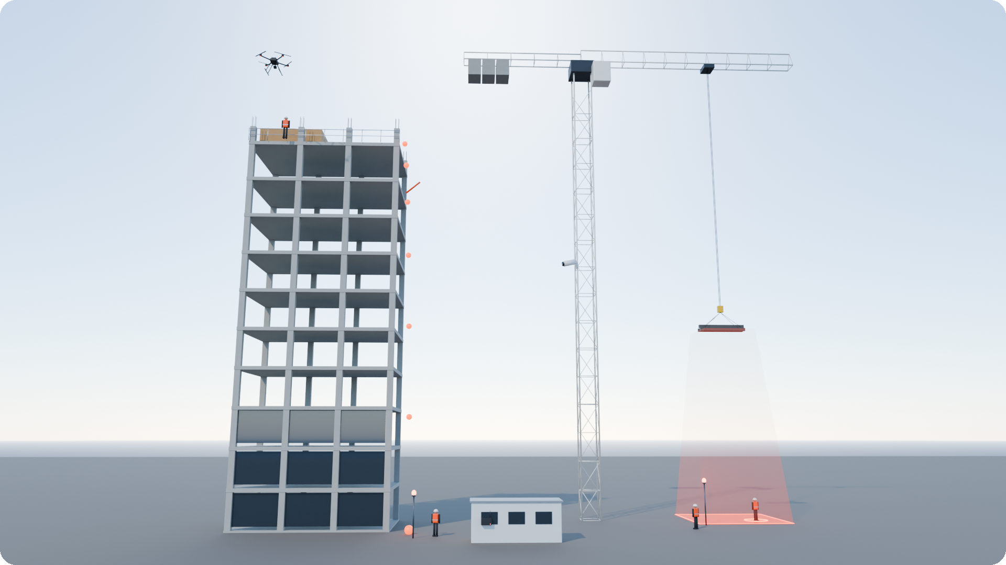
떨어질 물건 아래에 사람이 서 있지 않게 합니다
03
제품·기술 실행방안 · 솔루션
3
1
예방 Dynamic Zone
인양물 아래 위험구역이 크레인을 따라 움직이고, 사람이 들어오면 바로 경보가 울립니다.
2
2
대응 Fall Detection
물체가 떨어지는 순간을 감지해 0.35초 안에 착지 예상 지점 주변에 대피 경보를 보냅니다.
3
학습 Near-miss Data
1
드론 순찰 결과와 모든 낙하 기록을 쌓아 위험한 현장과 시간대를 미리 가려냅니다.

Slide 7
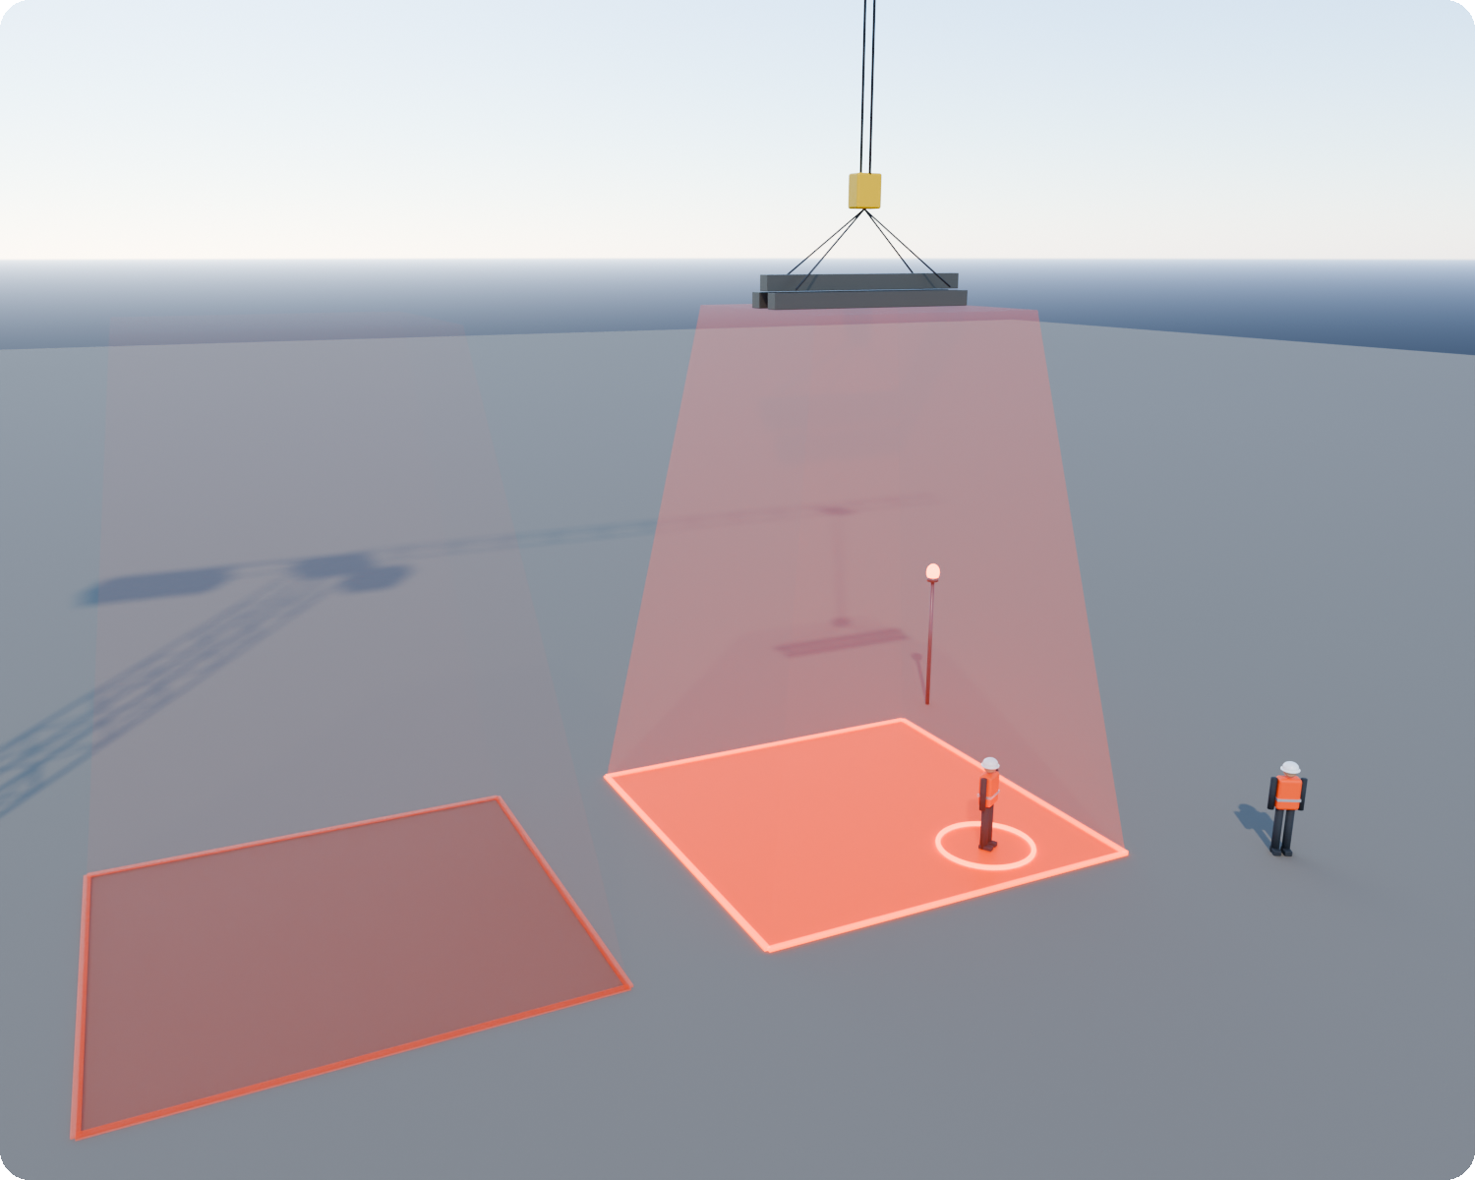
움직이는,
위험구역
03
핵심 기능 ① 예방
Dynamic Exclusion Zone
1
인양물 위치 계산
후크 카메라와 선회각·반경 데이터로 매달린 자재 위치를 잡습니다.
2
위험구역 생성
떨어질 수 있는 바닥 범위에 안전 여유를 더하고, 크레인이 움직일 때마다 다시 그립니다.
3
진입 즉시 경보
경광등, 안전모 진동, 신호수 단말이 동시에 울립니다.
POINT
높이와 상관없이 작동해, 경보로 피할 시간이 없는 저층 인양도 막습니다.

Slide 8
떨어지는 순간을 0.35초 안에 잡아 경보를 울립니다
03
핵심 기능 ② 대응
30m 높이에서 떨어진 물체가 바닥에 닿기까지 2.47초
감지 · 경보 0.35초
대피할 수 있는 시간 약 2.1초
0초
0.5초
1초
1.5초
2초
2.47초
움직임 후보
소형 객체 검출
궤적 추적
중력 궤적 검증
착지점 예측
경보
1
오경보 거르기
2
현장에서 바로 판단
움직임이 중력가속도(9.8m/s²)에 맞게 빨라지는지 확인합니다. 새, 비닐, 흔들리는 와이어는 여기서 걸러집니다.
엣지 박스가 직접 경광등을 울립니다. 현장 통신이 끊겨도 경보는 나갑니다.

Slide 9
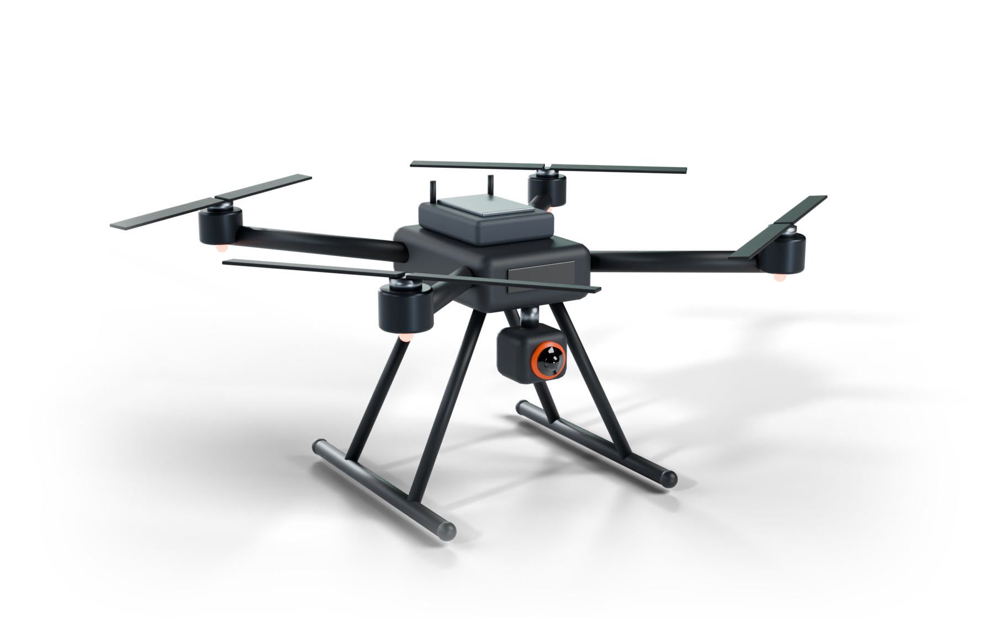
다치지 않은
낙하까지 기록
03
핵심 기능 ③ 학습
현장 안전 리포트
화면 예시
12
3
100%
Near-miss Data · Drone Patrol
오늘 이벤트
아차사고
조치 완료
작업 전 · 점심 · 작업 종료 후 드론 순찰
시각 | 이벤트 | 상태
14:02 | 낙하 감지 · 12층 동측 | 아차사고
10:15 | 위험구역 진입 · 크레인 1호 | 경보
07:12 | 드론 순찰 · 9층 방지망 파손 | 조치 완료
단부 자재 적치, 낙하물방지망 파손, 개구부 덮개 누락을 찾아 아침 TBM 전에 알려줍니다.
위험성평가 개선 이력 · 점검일지 자동 생성 → 중대재해처벌법 대응 증빙

Slide 10
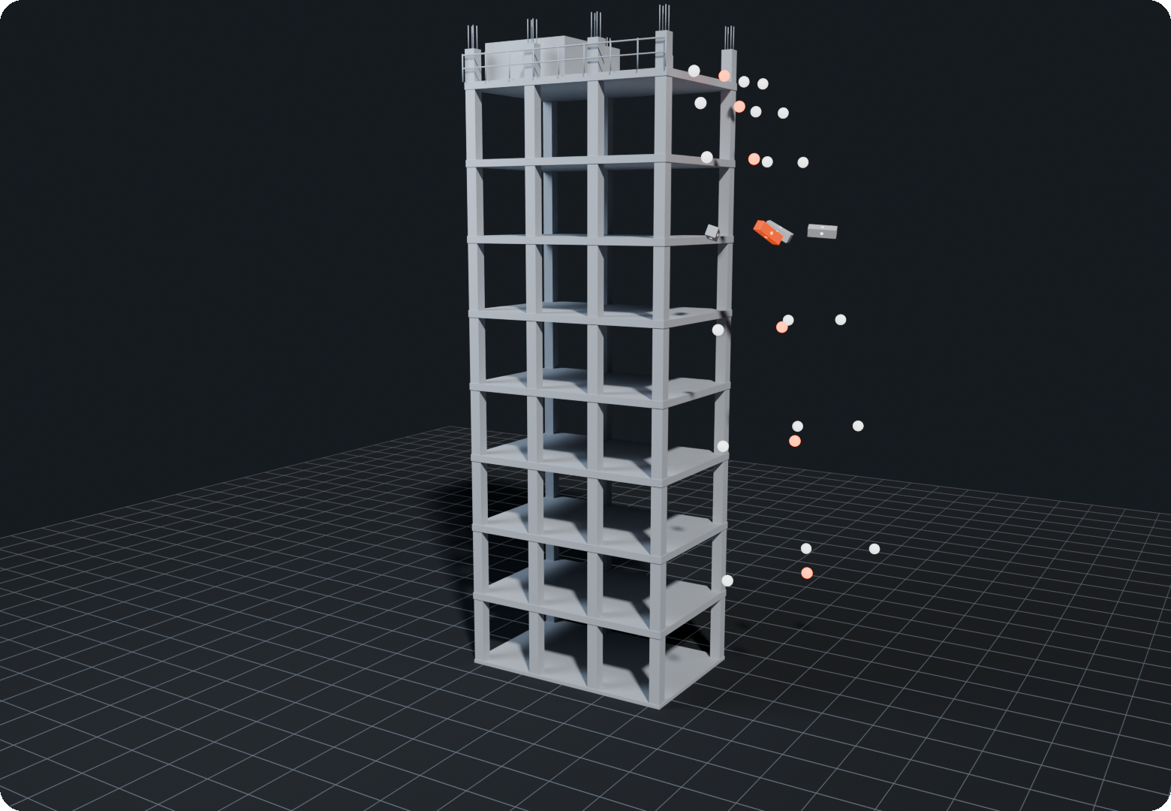
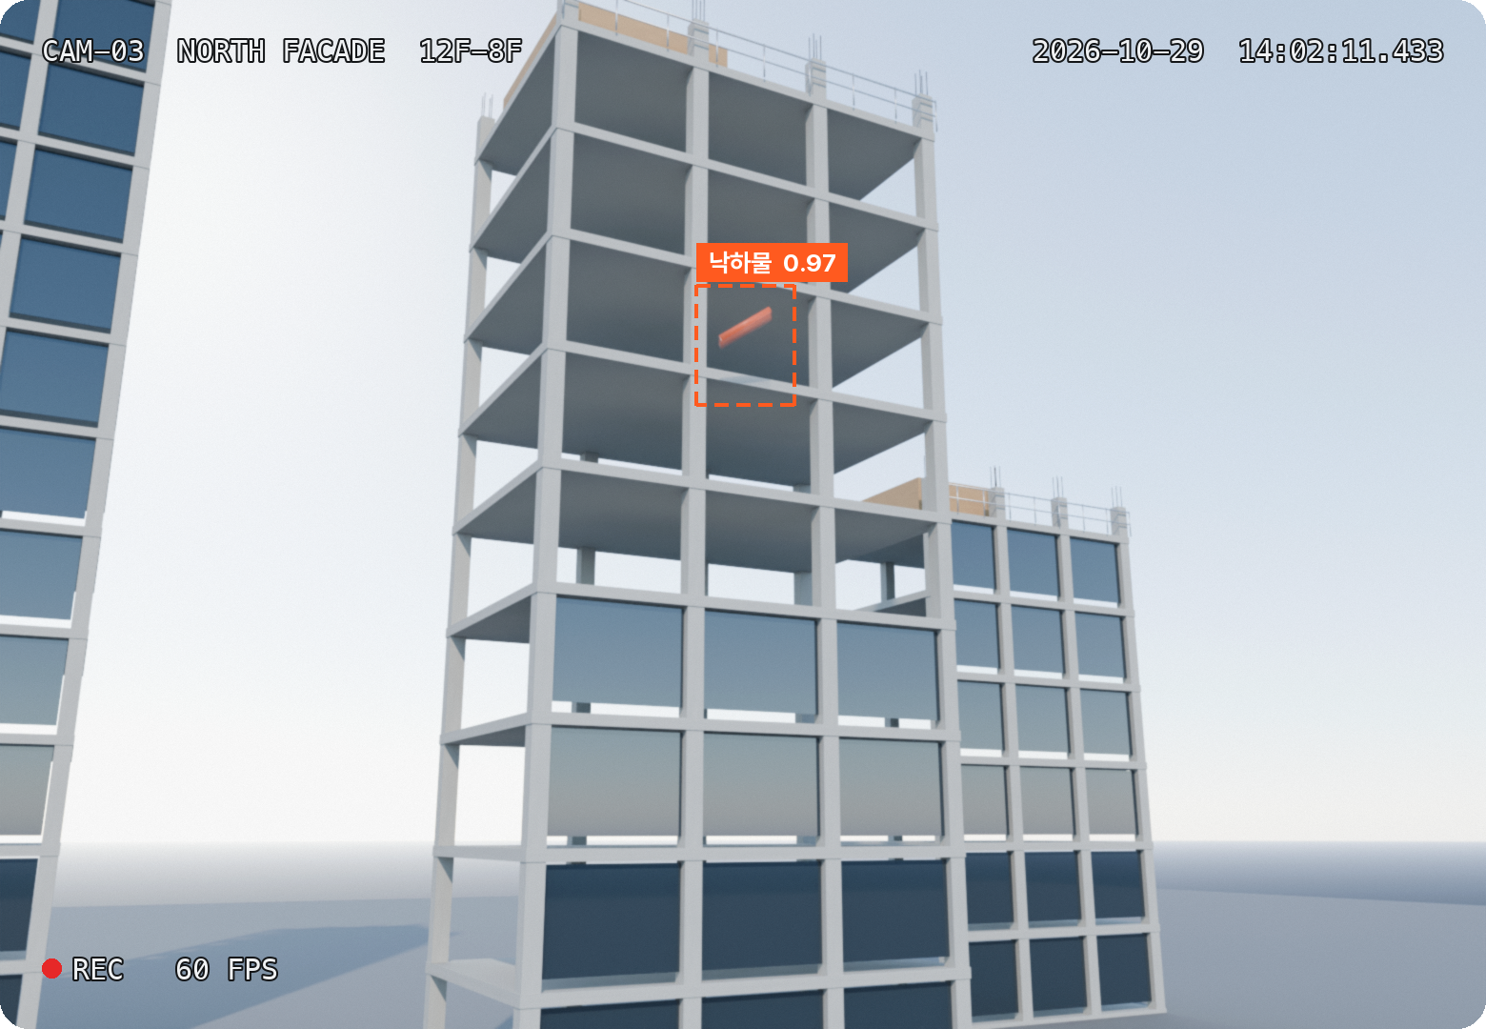
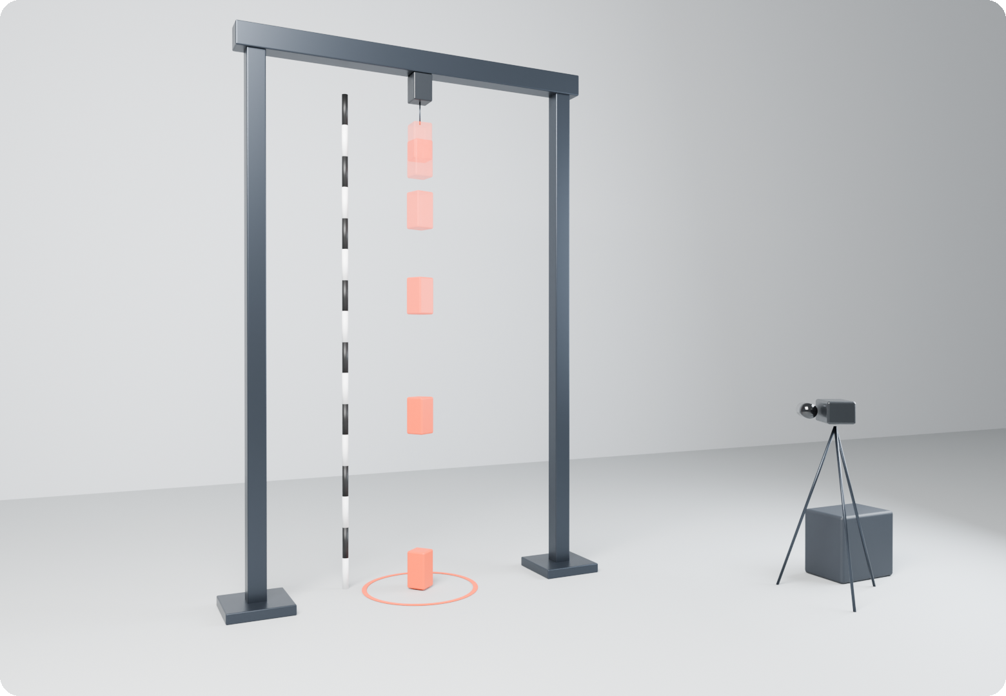
사고 영상이 없어도 학습 데이터를 직접 만듭니다
03
기술 구현 · 학습 데이터
1
3D 물리 시뮬레이션
2
실제 현장 영상에 합성
3
실측 낙하 시험으로 검증
높이, 물체, 조명, 날씨를 바꿔가며 낙하 장면을 대량으로 만듭니다.
현장 CCTV 배경 위에 렌더링한 낙하물을 모션 블러까지 입혀 붙입니다.
더미 물체를 떨어뜨린 실제 영상은 평가에만 써서 실력을 확인합니다.
POINT
공개 낙하물 영상 데이터셋 FADE(영상 2,611개)로 사전학습하고, 실제 사고 영상의 공백은 합성 데이터로 채웁니다.

Slide 11
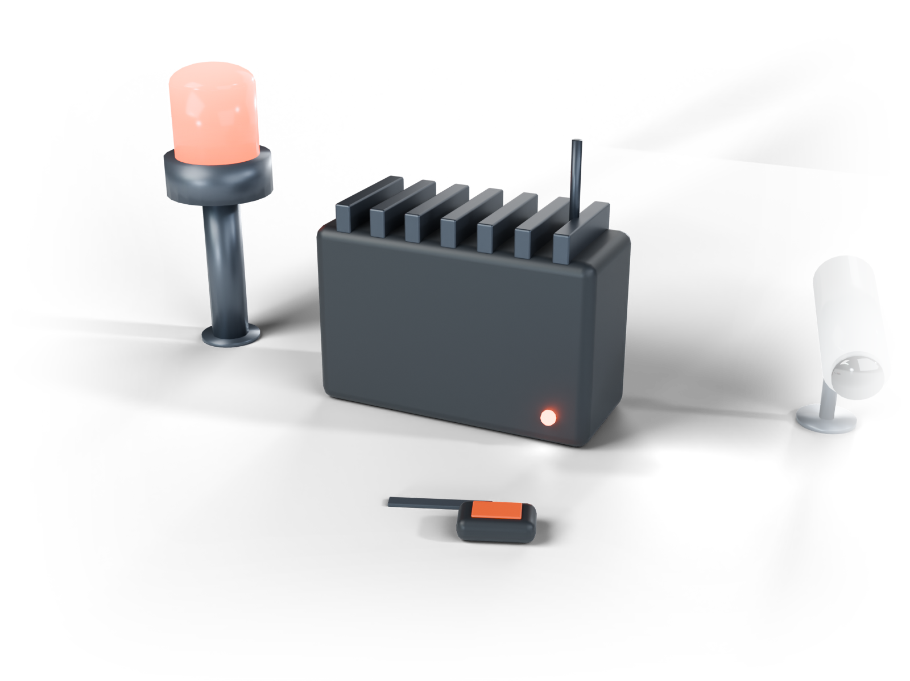
현장에 바로,
DropZero KIT
03
제품 구성
구성품 | 주요 사양 · 역할
엣지 AI 박스 | Jetson Orin급 · IP66 함체 · LTE 이중화, 클라우드 없이 현장에서 경보 판단
상층부 전용 카메라 | 60fps, 낙하 감지 구간 전용 (나머지는 기존 CCTV 재활용)
크레인 후크 카메라·센서 | 인양물 위치 · 선회각 · 반경 수집 → 동적 위험구역 계산
경광등 · 다국어 스피커 | 구역 경보, 엣지 박스와 유선 · 전용 RF 연결
스마트 안전모 BLE 태그 | 작업자 위치 확인 · 진동 경보
점검 드론 | 작업 전 · 점심 · 종료 후 정기 순찰, 고소부 위험요소 촬영
Hardware Kit · 계획 사양
#기존CCTV재활용
#엣지단독경보
#공사기간렌탈
POINT
센서 구성은 현장마다 달라도, 판단은 엣지 박스 한 곳에서 합니다.

Slide 12
기존 AI CCTV가 놓치는 떨어지는 물체까지 봅니다
03
시장 경쟁력 및 차별성
낙하물 특화
01
02
DropZero
낙하물 사고의 전 과정
크레인을 따라 움직이는 구역
위험요소 점검부터 하부 노출 차단, 낙하 감지, 기록까지 한 시스템이 맡습니다.
출입금지 구역을 고정하지 않고 인양물 위치에 맞춰 계속 다시 그립니다.
사후
기록
사전
예방
범용 AI CCTV
03
04
물리 기반 판별
엣지 단독 경보
현장 CCTV 녹화 · 관제
BLE 접근 경보
중력 궤적 검증으로 오경보를 줄여, 현장이 경보를 꺼버리지 않게 합니다.
통신이 끊겨도 현장 엣지 박스가 경보를 울립니다.
범용 감지
범용 AI CCTV 예: 카스웍스, 알체라, SAIGE 등 (각사 공개 자료 기준). 위치는 기능 범위를 비교한 개념도입니다.

Slide 13
현장마다 받는 월 구독료는 산안비에서 나옵니다
04
사업화 전략 · 비즈니스 모델
발주자 · 산업안전보건관리비
국토부 중소현장 장비 지원
구입·임대비 100% 인정 (산안비의 20%까지)
300억 미만 현장 무상 대여 · 임대 공급사로 참여
장비 + AI 관제 서비스
현장 위험 점수
건설사 · 현장
DropZero
보험사 · 금융기관
중견 건설사 고층 현장
팀 GA
확장 단계
현장당 월 구독료
데이터 이용료
수익원 | 내용 | 가격
① 장비 렌탈 | 엣지 박스 · 전용 카메라 · 경광등을 공사 기간 동안 빌려줍니다. | 구독료에 포함
② AI 관제 구독 | 현장당 월 과금. 공사비 300억 원 현장의 스마트 장비 한도(월 약 330만 원) 안 | 월 250만 원 내외 (가정)
③ 위험 데이터 (확장) | 보험 요율 · PF 리스크 평가에 쓰는 현장 위험 점수 | 건별 · 연간 계약

Slide 14
내년 파일럿 현장 한 곳에서 오경보율과 지연을 잽니다
04
사업화 전략 · 개발 및 사업 로드맵
구분 | 2026. 11 | 2027 상반기 | 2027 하반기 | 2028~
단계 | PoC 시연 | 파일럿 현장 1곳 | 제품화 | 확장
핵심 과제 | 더미 낙하 → 엣지 감지 → 경광등 점등 합성 데이터 1차 학습 | 인양 위험구역 · 낙하 기록 실증 오경보율 · 종단 지연 실측 | 스마트 안전장비 지원사업 공급 등록 하드웨어 KC 인증 | 대형 건설사 API 공급 싱가포르 등 해외 · 보험 연계
PoC
파일럿
제품화
확장
타겟
#중견건설사
#고층공동주택
#타워크레인현장
파일럿 목표 카메라당 오경보 시간당 0.1건 이하 · 감지에서 경보까지 0.35초 이내 · 위험구역 진입 경보 누락 0건

Slide 15
감사합니다.
함께하고 싶은 것
Q&A
1
파일럿 현장 1곳
(고층 건축 · 타워크레인 운용)
2
실측 낙하 시험 장소
팀 GA
이승보 · 이성재 · 장재홍
3
건설 안전 실무 자문
DropZero · 건설현장 낙하물 사고, 맞기 전에 막습니다

